Slide 1
Історія автомобілів
Балаклеївська спеціалізована школа №1 І-ІІІ ступенів імені Євгенії Гуглі
Підготувала
Учениця 8 класу
Дмитренко Тетяна

Slide 2
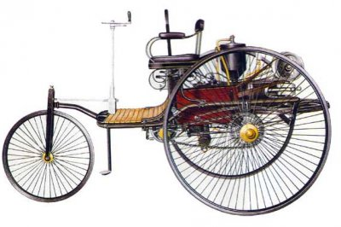
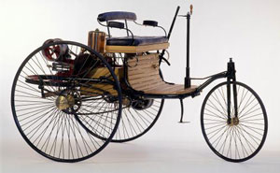
Історія слова "Автомобіль"
Розповідь про історію автомобілів логічно почати з історії походження цього слова. Далеко не всі знають, звідки з'явилося слово "автомобіль". Коляска самопересувна (вуатюоотомобіль) - так називався перший екіпаж з механічним двигуном. З часом, від цієї назви залишилося тільки слово "отомобіль", яке бере свій початок від грецьких "ауто" (сам) і латинського "Мобіліс" (той, що рухається). Саме ці два слова породили звичне для наших вух "автомобіль" і "авто".

Slide 3
Перші спроби створити автомобіль
Ще в XVII ст були люди, які намагалися створити екіпаж, до якого не потрібно запрягати коней, але такі екіпажі пересувалися за рахунок зусилля іншої живої сили - самих пасажирів або лакеїв. В цей же час французький інженер Нікола-Жозеф Кюньо створив перший паровий автомобіль-тягач, призначений для артилерійської зброї. Цей транспортний засіб знаходиться в Паризькому музеї мистецтв і ремесел. Перші спроби не дозволили створити повноцінний автомобіль. За великим рахунком, не були автомобілями і парові омнібуси, що з'явилися в Англії в XIX ст. Будучи занадто важкими, вони споживали величезну кількість води і палива і вимагали ретельної і тривалої підготовки до походу. Омнібуси рухалися повільно, руйнували дороги, програвали залізничному транспорту ,який вже тоді з'явився. Але свою роль ці машини в історії автомобілів зіграли - була доведена можливість механічного пересування, створені та випробувані основні вузли і механізми. Однак саме ці, здавалося б, безглузді машини і дали початок історії автомобілів ....

Slide 4
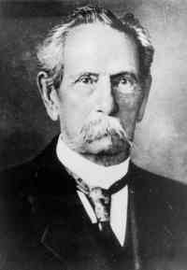
Винахідник першого автомобіля
Дату 29 січня 1886 року офіційно вважають днем народження автомобіля — “не розкоші, а засобу пересування”, — якому судилося відіграти таку чудову роль в історії людства.
Його творцем став Карл Бенц, людина, котрій автомобіль багато чим завдячує, у тому числі й фактом свого народження. Майбутній винахідник народився 25 листопада 1844 року в німецькому місті Карлсруе. Його батько був залізничником, тому з технікою маленький Карл запізнався дуже рано, що визначило його вибір: після закінчення гімназії хлопчик вступив до Політехнічного ліцею у тому ж таки Карлсруе.
З 1864 до 1870 рр. Бенц працював у різних фірмах як проектувальник, дизайнер і завідувач виробництвом, 1871 року заснував власну справу (ливарний цех) у Мангеймі.
Сталеливарне виробництво виявилось не найкращим місцем для вкладення капіталу і, не встигнувши розгорнутися як слід, збанкрутувало. Карл Бенц, опинившись поза бортом, вирішує впритул узятися за розв’язання проблеми теплових двигунів, яка цікавила його ще з часів навчання в ліцеї.
Чотиритактний двигун на той час уже існував, тому Бенц присвячує себе розробці двигуна лише з двома тактами. Два роки він працює як одержимий, і от, у новорічну ніч 1879 р., настала довгоочікувана мить: двигун запрацював!
У своїх спогадах Бенц так описує цю подію: “І знову стоїмо перед двигуном, наче перед найскладнішою загадкою. Дуже колотиться серце. Повертаю заводну рукоятку і… дир, дир, дир — машина відгукнулась! З приємною регулярністю слідують один за одним звуки, які стануть музикою майбутнього. Більше години ми слухаємо цю одноманітну пісню, аж тут починають лунати дзвони. В ту мить нам здалося, що вони провіщають не тільки настання Нового року, а й початок нової ери, ритм якій буде задано ритмом роботи двигуна”.

Slide 5
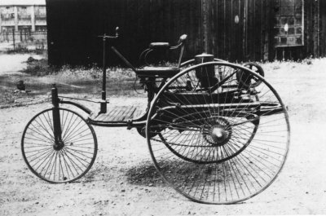
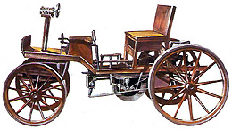
Перші автомобілі
Почалася запаморочлива діяльність, багата на радісні події. Заснована в Мангеймі фабрика з виробництва двигунів власної конструкції давала непогані прибутки, але залишала надто мало часу для нових досліджень.
Тому 1883 року Бенц з допомогою двох старих друзів, комерсанта Макса Розе і техніка Фрідріха Есслінгера, заснував нову компанію, Benz & Co. Її справи швидко пішли вгору, надавши фінансову основу для розробки саморушійного екіпажу, який згодом іменуватимуть автомобілем.

Slide 6
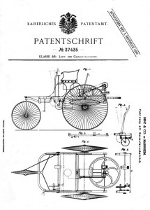
Перші автомобілі
На відміну від Готліба Даймлера, який встановив свій двигун у звичайний каретний кузов, Бенц спроектував не тільки силовий агрегат (цього разу вже чотирьохтактний), а й увесь автомобіль.
29 січня 1886 р. на машину було видано імперський патент за номером 37435, і вже в липні відбулася перша поїздка вулицями Мангейма перед очима враженої публіки.
Триколісний екіпаж приводився в рух одноциліндровим двигуном робочим об’ємом 990 сантиметрів кубічних і потужністю 0,9 кінських сил, яку досягали при 400 обертах за хвилину.
Він мав водяне охолодження і розміщувався горизонтально, відкриваючи очам цікавих оголений колінвал і величезний горизонтальний маховик. Привід здійснювався на задні колеса за допомогою паса й ланцюгів через простий диференціал.
Попри примітивність конструкції, деякі її складові, а саме електричне запалювання чи механічний привод впускного клапана, явно випереджали свій час.

Slide 7
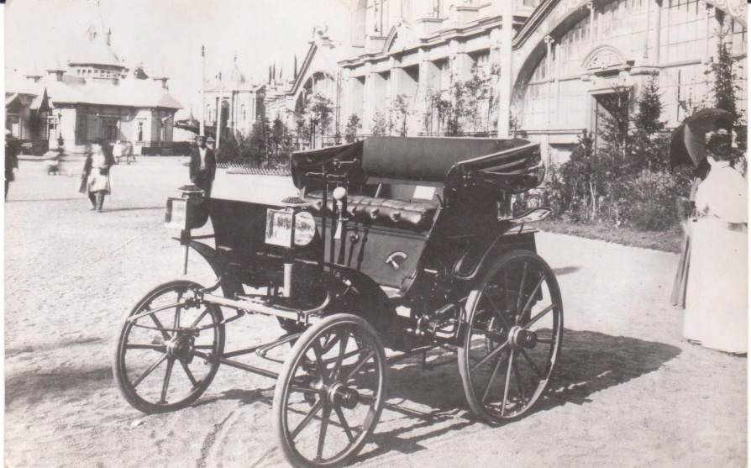
Перші автомобілі
Двомісна машина, керована за допомогою румпеля, розвивала швидкість до 15 км/год. Заради справедливості слід сказати, що перша поїздка була короткою — всього 100 метрів, оскільки паливний бак не був передбачений, а запасу пального в пляшці, що замінювала його, вистачило ненадовго.
Окрім паливного бака, з часом на автомобілі було встановлено потужніший мотор робочим об’ємом 1,7 літра і двоступінчасту коробку передач.
Виробництво Benz Patent-Motorwagenпочалося 1890 року, а через три роки з’явилась і чотириколісна модель Viktoria з ще одноциліндровим, але тепер уже 2,9-літровим двигуном потужністю 3-5 к.с.
За нею — легкий Benz Velo (1894 р.) з півторасильним моторчиком. Ці дві моделі з численними варіаціями кузова і силових агрегатів вироблялися до початку XX століття, причому продавали більшість з них не в Німеччині, а в сусідній Франції.
У 1902 р. з’явилася нова модель, Parcifal, спроектована з допомогою французьких інженерів, що спричинило конфлікт Бенца з керівництвом компанії, в результаті чого інженер залишив фірму у 1903 р. Але довго знаходитися далеко від свого дітища Бенц не зміг і вже за рік повернувся як консультант.
Після злиття Benz і Daimler у 1926 р. в єдину компанію Бенц став членом ради директорів і перебував на цій посаді до самої смерті (4 квітня 1929 р.), так і не зустрівшись ніколи з Готлібом Даймлером, натомість ставши свідком того, як його винахід семимильними кроками завойовує світ.

Slide 8
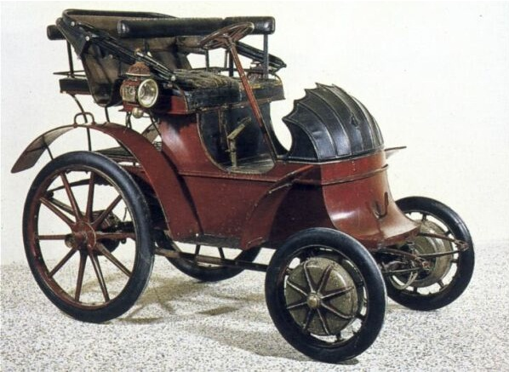
Перші автомобілі
У середині XIX століття розвиток екіпажів з паровими двигунами дуже загальмувався. Однією з причин цього було швидке поширення залізниць.
У 1892 році автомобілі починає будувати французький завод Пежо. Узимку 1895/96 років у США першу серію автомобілів випустила фірма “Дюреа”. У грудні 1896 року починає виробництво автомобілів завод у німецькому місті Айзенах. У 1899 році в Турині з’являється первісток заводу ФІАТ.
Останні роки XIX століття і перші XX століття — це роки швидкого удосконалювання автомобіля, роки пошуків його найбільш раціональної схеми, основних принципів конструкції його вузлів.

Slide 9
Що залишилося від перших автомобілів і до цього дня?
Перші автомобілі були звичайними каретами і колясками, тільки без віжок і з бензиновим двигуном, який заміняв коней. У конструкції автомобіля і до цього дня збереглося багато чого від коляски, звичайно в дуже зміненому вигляді: колеса, осі, ресори, рама, кузов, гальма та інші вузли .. Колеса й осі підвішені до рами на ресорах, така система підвіски поглинає удари коліс на поганій (нерівній) дорозі, частково захищає кузов від трясіння. Схоже завдання виконують і одягнені на колеса і наповнені стисненим повітрям шини. Гальма служать для уповільнення ходу автомобіля .. Колись їх робили у вигляді колодок, або черевиків, які кучер (або шофер) притискав до шин за допомогою важеля. Перші автомобілі були відкритими (можна сказати, кабріолетами), і, щоб захиститися від вітру, дощу, пилу і бруду, автомобілісти надягали шуби, шкіряні шоломи і великі окуляри. Вітрове скло з'явилося пізніше, і лише через деякий проміжок часу, став нормою засклений закритий кузов для пасажирів. Придивіться до будь-якого авто, навіть у найсучаснішому японському автомобілі, ви знайдете багато чого від тих старих, безглуздих самохідних колясок .

Slide 10
Дякую за увагу!

